Slide 1
bp神经网络
https://zhuanlan.zhihu.com/p/40729383
https://zhuanlan.zhihu.com/p/109822533
https://zhuanlan.zhihu.com/p/24801814
https://blog.csdn.net/nanhuaibeian/article/details/100184893梯度下降
https://blog.csdn.net/fanxin_i/article/details/80212906
https://blog.csdn.net/u014303046/article/details/78200010?utm_medium=distribute.pc_relevant.none-task-blog-BlogCommendFromMachineLearnPai2-2.channel_param&depth_1-utm_source=distribute.pc_relevant.none-task-blog-BlogCommendFromMachineLearnPai2-2.channel_param
https://blog.csdn.net/weixin_39441762/article/details/80446692?utm_medium=distribute.pc_relevant_t0.none-task-blog-BlogCommendFromMachineLearnPai2-1.channel_param&depth_1-utm_source=distribute.pc_relevant_t0.none-task-blog-BlogCommendFromMachineLearnPai2-1.channel_param

Slide 2
神经网络就是一个”万能的模型+误差修正函数“，每次根据训练得到的结果与预想结果进行误差分析，进而修改权值，一步一步得到能输出和预想结果一致的模型。举一个例子：比如某厂商生产一种产品，投放到市场之后得到了消费者的反馈，根据消费者的反馈，厂商对产品进一步升级，优化，从而生产出让消费者更满意的产品。这就是神经网络的核心。

Slide 3
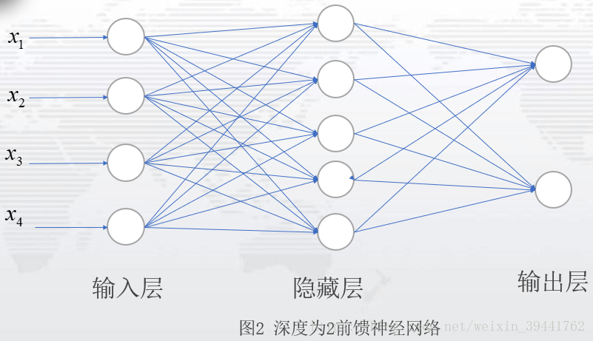

Slide 4
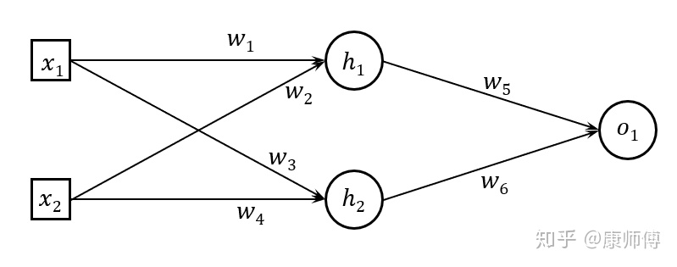
图中每一个圆形代表一个神经元，这里只要把神经元看作一个函数就行，神经元把接受到的数值通过自身的函数（激活函数）运算之后输出。

Slide 5
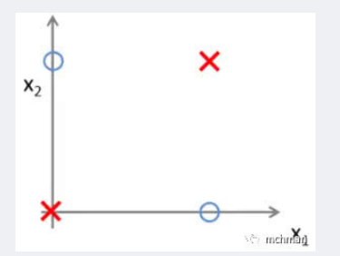
如果不用激活函数，每一层输出都是上层输入的线性函数，无论神经网络有多少层，输出都是输入的线性组合
如果使用的话，激活函数给神经元引入了非线性因素，使得神经网络可以任意逼近任何非线性函数，这样神经网络就可以应用到众多的非线性模型中
如果没有激活函数会怎么样？
1. 对于y=ax+b 这样的函数，当x的输入很大时，y的输出也是无限大小的，经过多层网络叠加后，值更加膨胀的没边了，这显然不符合我们的预期，很多情况下我们希望的输出是一个概率
2. 线性的表达能力太有限了，即使经过多层网络的叠加，y=ax+b无论叠加多少层最后仍然是线性的，增加网络的深度根本没有意义。线性回归连下面这个最简单的情况，都无法拟合：
所以需要对线性输出做非线变换
激活函数的作用:激活函数是用来加入非线性因素的，因为线性模型的表达能力不够。
这个变换要满足什么条件？
非线性，这样增加网络的深度才有意义
可导的，不然怎么做梯度下降
易于计算的
输出空间最好是有限的

Slide 6
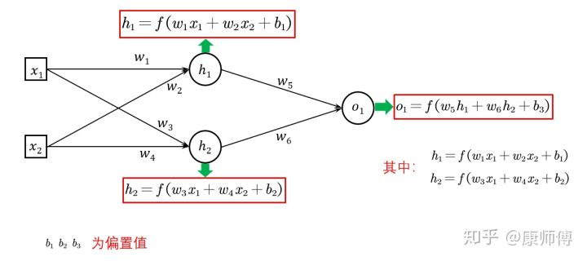
神经网络的输出可能不是我们想要的数值，这个时候就要对我们的神经网络进行训练，把神经网络里面的每一个权值w都修正为合适的值，使得神经网络的输出值为我们的预期值。

Slide 7
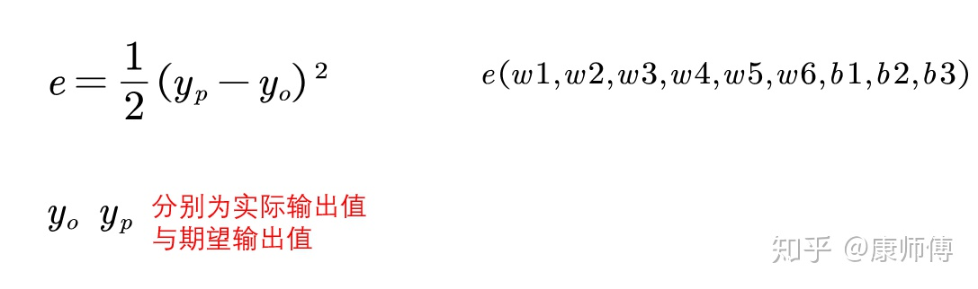
如何对神经网络进行训练呢？这就要定义神经网络的的损失函数了，如下公式所示是一个比较常见的损失函数的形式，这个函数的数值越小说明我们的神经网络输出的值越接近我们的期望值，所以我们只要调整神经网络的权值，使损失函数达到极小值就行了。

Slide 8
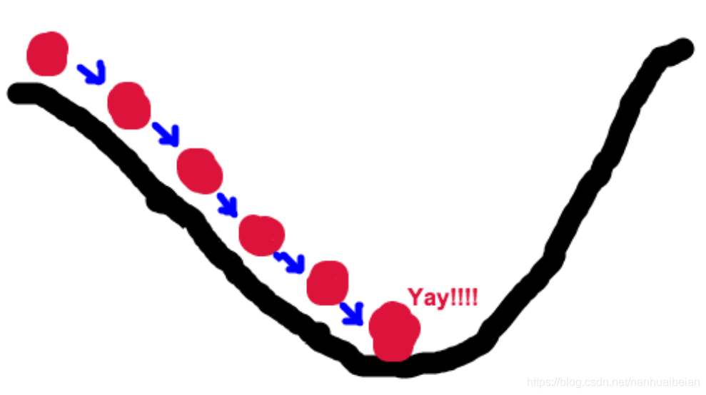
梯度下降法作用就是，在反向传播过程中，找到最佳的降低残差（loss），更好的实现参数的更新（w,b）
梯度度下降法的基本思想可以类比为一个下山的过程。假设这样一个场景：一个人被困在山上，需要从山上下来。但此时山上的浓雾很大，导致可视度很低。因此，下山的路径就无法确定，他必须利用自己周围的信息去找到下山的路径。这个时候，他就可以利用梯度下降算法来帮助自己下山。具体来说就是，以他当前的所处的位置为基准，寻找这个位置最陡峭的地方，然后朝着山的高度下降的地方走，同理，如果我们的目标是上山，也就是爬到山顶，那么此时应该是朝着最陡峭的方向往上走。然后每走一段距离，都反复采用同一个方法，最后就能成功的抵达山谷。
梯度下降的基本过程就和下山的场景很类似 首先，我们有一个可微分的函数。这个函数就代表着一座山。我们的目标就是找到这个函数的最小值，最快的方式就是找到当前位置最陡峭的方向，然后沿着此方向向下走，对应到函数中，就是找到给定点的梯度 ，然后朝着梯度相反的方向，就能让函数值下降的最快！ 所以，我们重复利用这个方法，反复求取梯度，最后就能到达局部的最小值。求取梯度就确定了最陡峭的方向，也就是场景中测量方向的手段。

Slide 9
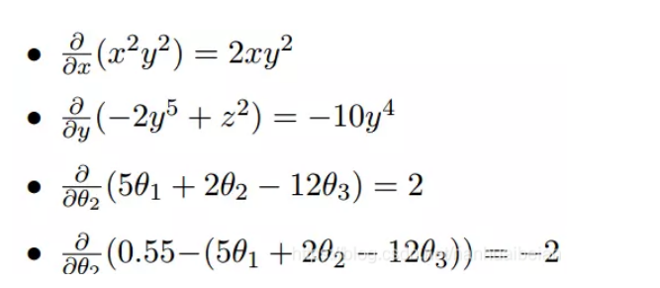
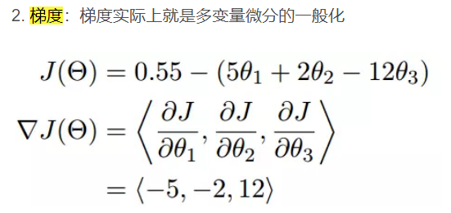
梯度就是分别对每个变量进行微分，然后用逗号分割开，梯度是用<>包括起来，说明梯度其实一个向量 梯度是微积分中一个很重要的概念，
在单变量的函数中，梯度其实就是函数的微分，代表着函数在某个给定点的切线的斜率 在多变量函数中，梯度是一个向量，向量有方向，梯度的方向就指出了函数在给定点的上升最快的方向
这也就说明了为什么我们需要千方百计的求取梯度！我们需要到达山底，就需要在每一步观测到此时最陡峭的地方，梯度就恰巧告诉了我们这个方向。梯度的方向是函数在给定点上升最快的方向，那么梯度的反方向就是函数在给定点下降最快的方向，这正是我们所需要的。所以我们只要沿着梯度的方向一直走，就能走到局部的最低点！

Slide 10
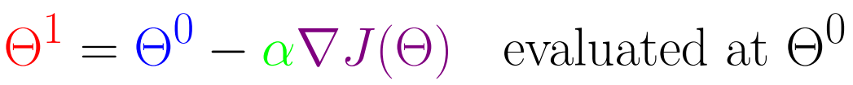
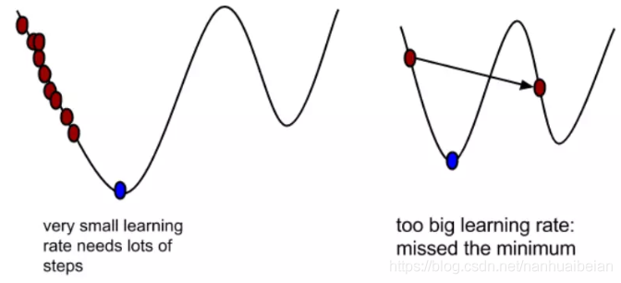
梯度下降公式
此公式的意义是：J是关于Θ的一个函数，我们当前所处的位置为Θ0点，要从这个点走到J的最小值点，也就是山底。首先我们先确定前进的方向，也就是梯度的反向，然后走一段距离的步长，也就是α，走完这个段步长，就到达了Θ1这个点！
α 在梯度下降算法中被称作为学习率(learning_rate)或者步长，意味着我们可以通过α来控制每一步走的距离，α的选择在梯度下降法中往往是很重要的！α不能太大也不能太小，太小的话，可能导致迟迟走不到最低点，太大的话，会导致错过最低点！

Slide 11
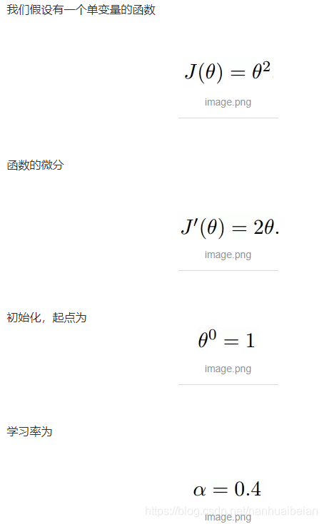
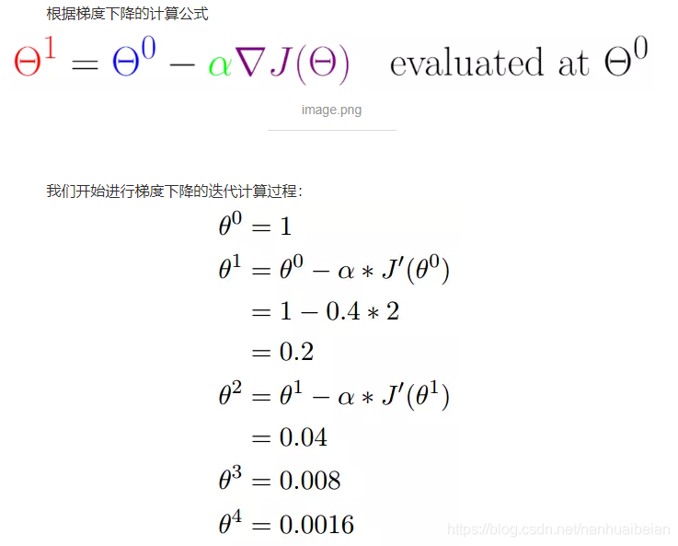
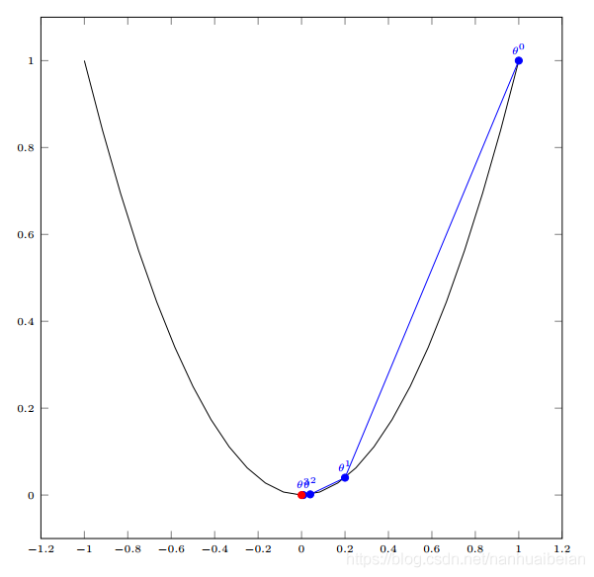

Slide 12
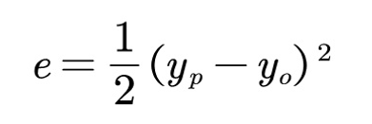
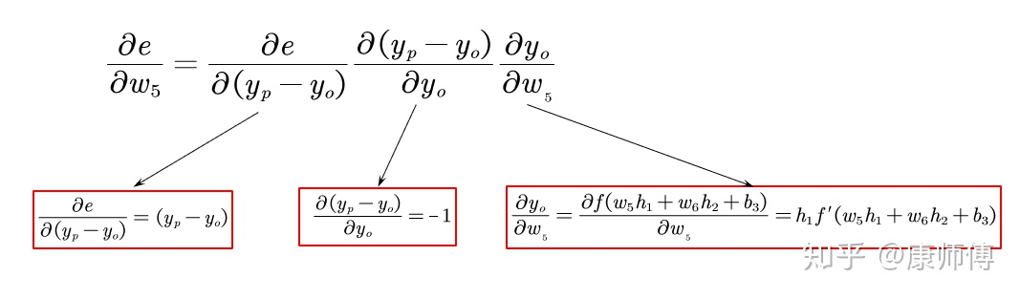
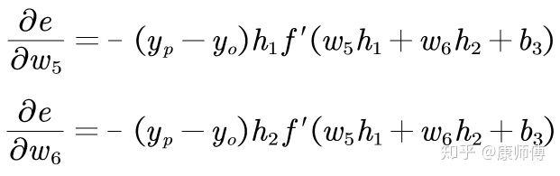
这样我们就可以得到损失函数对w5的偏导数了，同样w6的偏导数形式类似

Slide 13
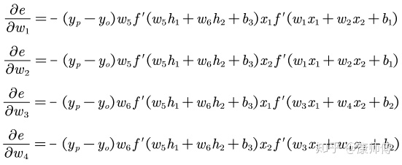

Slide 14
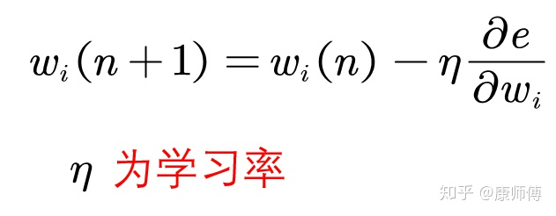
有了权值的梯度，我们就可以按照梯度下降法更新我们的权值了：

Slide 15
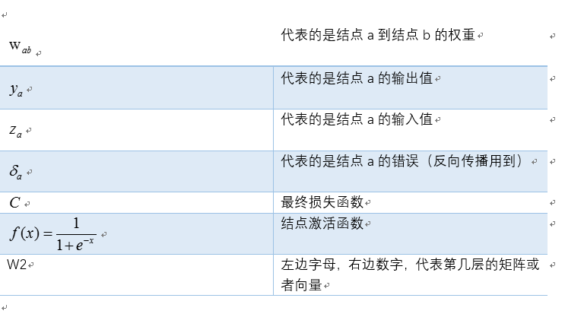
实例：

Slide 16
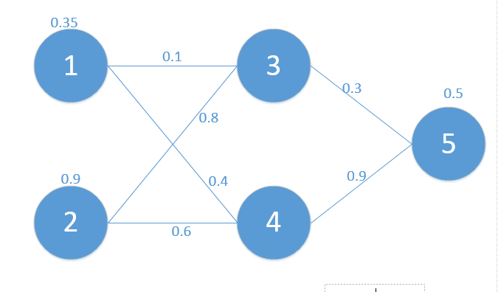
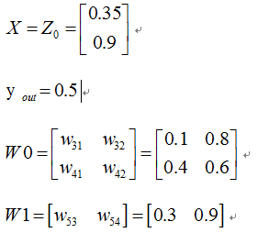
其中对应的矩阵表示如下：

Slide 17
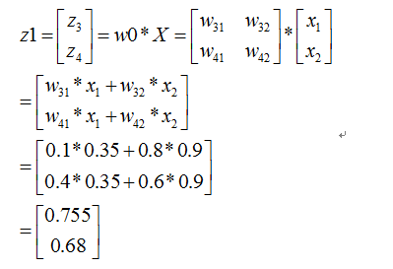
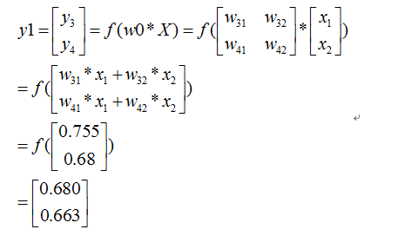
正向传播

Slide 18
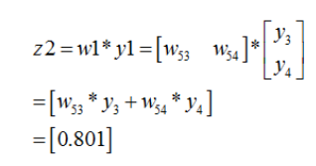
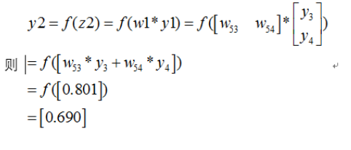

Slide 19
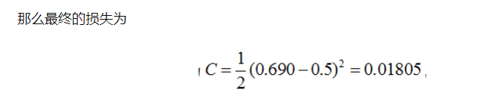
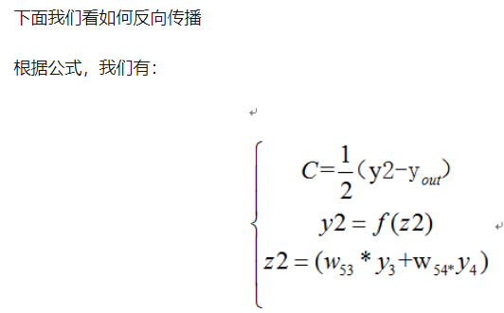

Slide 20
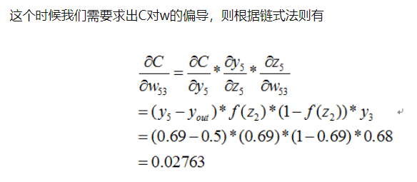
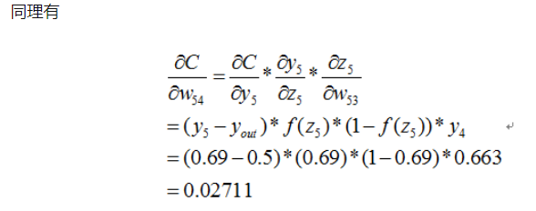

Slide 21
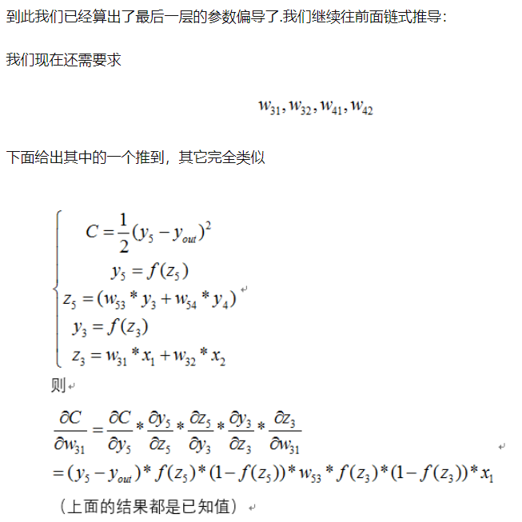

Slide 22
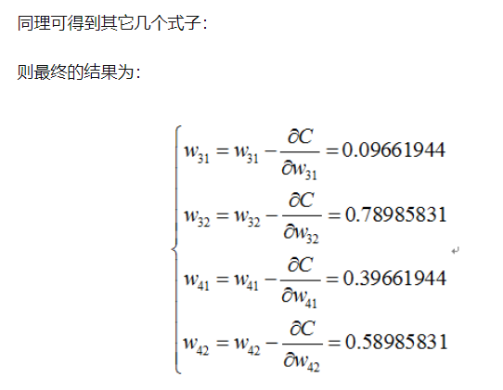

Slide 23
